Slide 1




UBND HUYỆN TIÊN LÃNG
PHÒNG GIÁO DỤC VÀ ĐÀO TẠO
NHIỆT LIỆT CHÀO MỪNG CÁC THẦY CÔ GIÁO ĐÃ VỀ DỰ GIỜ THĂM LỚP
MÔN TIẾNG VIỆT LỚP 2
MỞ RỘNG VỐN TỪ CÁC LOÀI VẬT NHỎ BÉ
DẤU CHẤM. DẤU CHẤM HỎI
Người thực hiện : Nguyễn Thị Hoa
Giáo viên trường : Tiểu học Bắc Hưng

Slide 3
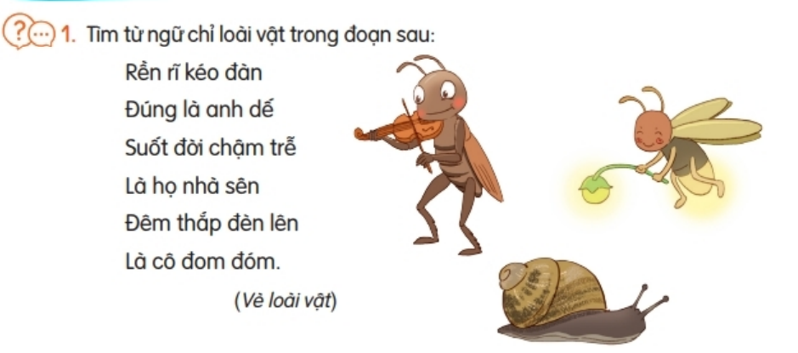
Thứ Năm ngày 20 tháng 3 năm 2025
Luyện tập
Mở rộng vốn từ về các loài vật nhỏ bé;
Dấu chấm, dấu chấm hỏi
SGK/66
Bài 1
. Tìm từ ngữ chỉ loài vật trong đoạn sau:
Rền rĩ kéo đàn
Đúng là anh dế
Suốt đời chậm trễ
Là họ nhà sên
Đêm thắp đèn lên
Là cô đom đóm.
(Vè loài vật)

Slide 4
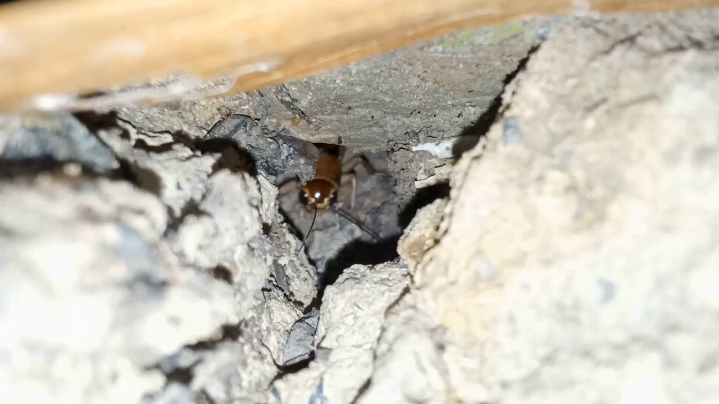

Slide 5
Thứ Năm ngày 20 tháng 3 năm 2025
Luyện tập
Mở rộng vốn từ về các loài vật nhỏ bé;
Dấu chấm, dấu chấm hỏi
Bài 2. Kết hợp từ ngữ ở cột A với từ ngữ ở cột B để tạo câu.
A
B
Ve sầu
báo mùa hè tới.
Ong
bắt sâu cho lá.
Chim sâu
làm ra mật ngọt.

Slide 6




Bạn được chọn !
Ai sẽ được chọn ?
Kiều An
Hưng
Tú Anh
Tuấn Anh
Gia Bảo
Hà Vi
Vượng
Bảo Châu
Hoàng Anh
Văn Tùng
Yên An
Trung
Trúc
Tường Vi
Trâm Anh
Khiêm
Mẫn
Hiếu
Hiền
Thái
Ngân
Kiên
Gia Linh
Hân
Mỹ
Kim Anh
Minh Khôi
Trang
Ngọc
Khánh
Minh Khôi
Tiến Tùng
Nhi
Phú
Nghị
Mathenlisa dự án chuyển đổi số bài giảng liên hệ tập huấn 0365277668 hoặc 0948986486

Slide 7
Thứ Năm ngày 20 tháng 3 năm 2025
Luyện tập
Mở rộng vốn từ về các loài vật nhỏ bé;
Dấu chấm, dấu chấm hỏi
Bài 2. Kết hợp từ ngữ ở cột A với từ ngữ ở cột B để tạo câu.
Ve sầu báo mùa hè tới.
Ong làm ra mật ngọt.
Chim sâu bắt sâu cho lá.

Slide 8

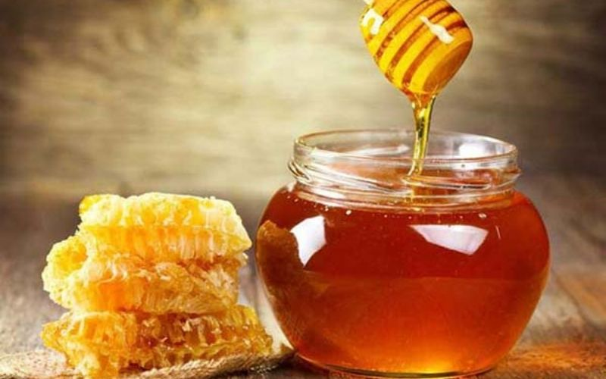
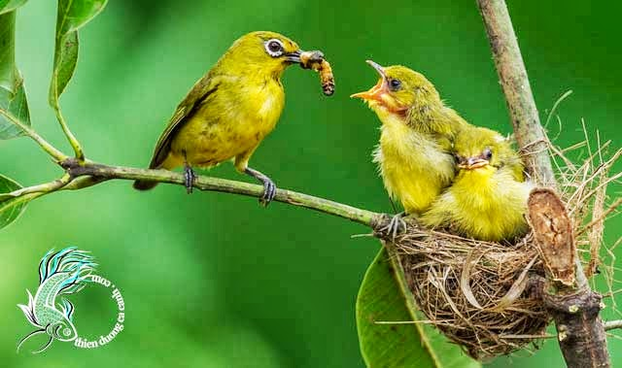
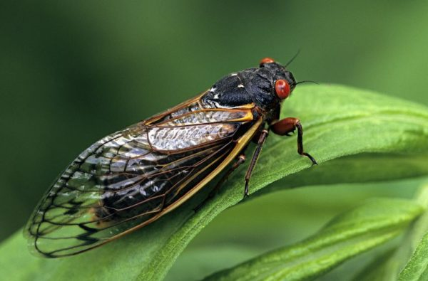



Slide 10
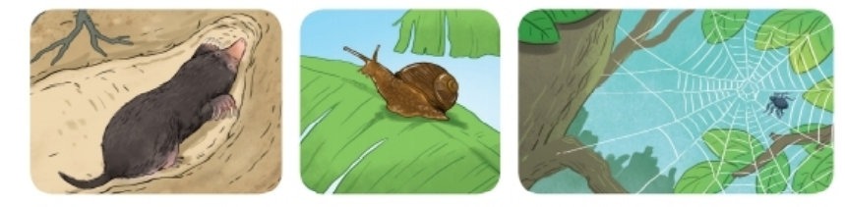
Thứ Năm ngày 23 tháng 3 năm 2023
Luyện tập
Mở rộng vốn từ về các loài vật nhỏ bé;
Dấu chấm, dấu chấm hỏi
Bài 3. Hỏi - đáp theo mẫu. Viết vào vở câu hỏi, câu trả lời của em và bạn.

Slide 11
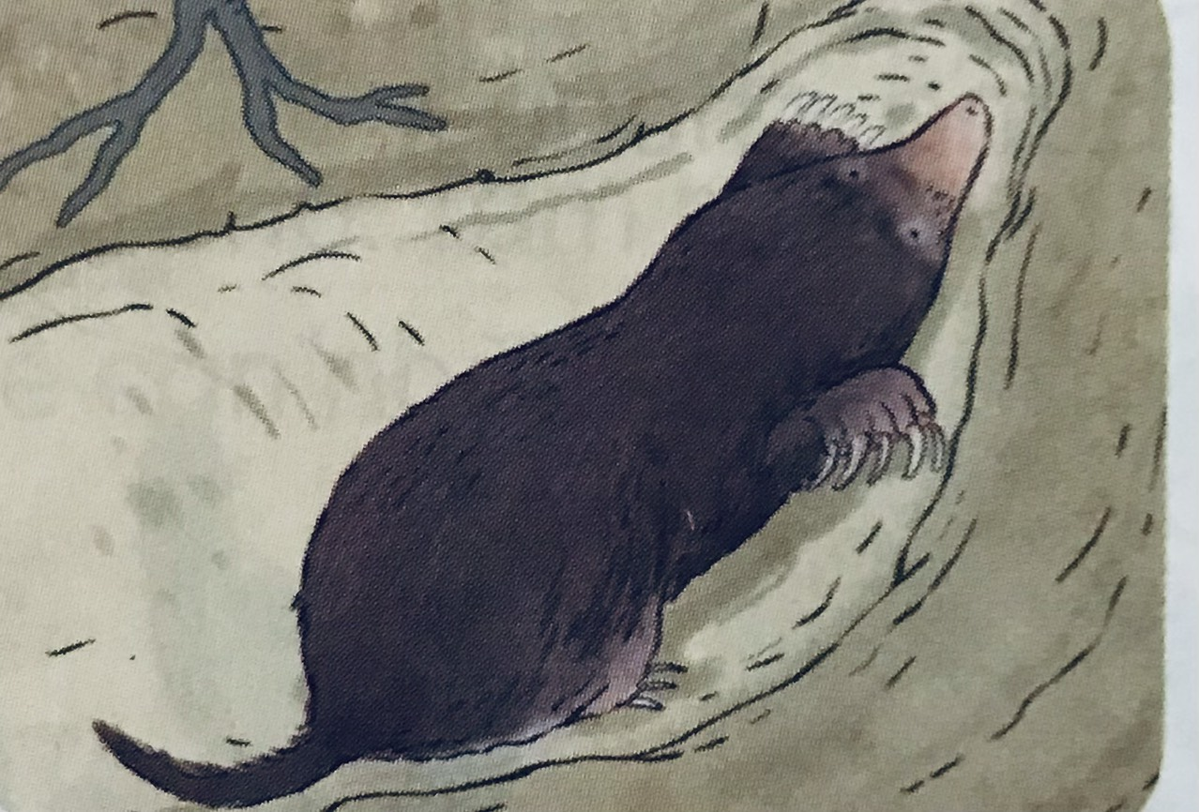
M: - Chuột sống ở đâu?
- Chuột sống trong hang.

Slide 12
Thứ Năm ngày 23 tháng 3 năm 2023
Luyện tập
Mở rộng vốn từ về các loài vật nhỏ bé;
Dấu chấm, dấu chấm hỏi
3. Hỏi – đáp theo mẫu. Viết vào vở câu hỏi, câu trả lời của em và bạn

Slide 13
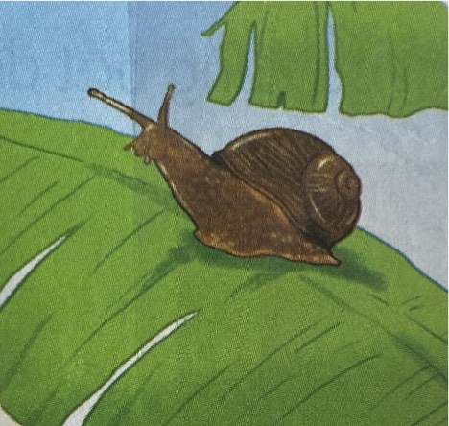
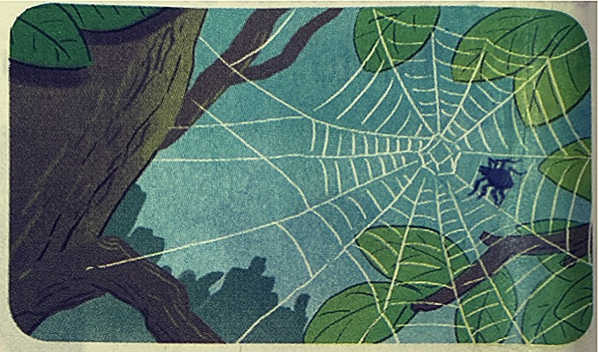

Slide 14
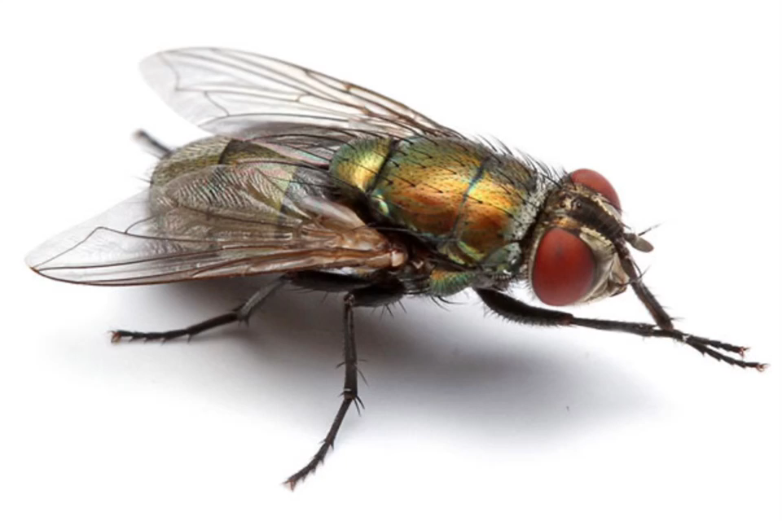

Slide 16
Thứ Năm ngày 20 tháng 3 năm 2025
Luyện tập
Mở rộng vốn từ về các loài vật nhỏ bé;
Dấu chấm, dấu chấm hỏi
3. Hỏi – đáp theo mẫu. Viết vào vở câu hỏi, câu trả lời của em và bạn.

Slide 17
LOÀI VẬT
TỪ NGỮ
CÂU TRẢ LỜI
TRÌNH BÀY CÂU
CÁC LOÀI VẬT NHỎ BÉ
CÂU HỎI
CÂU NÊU HOẠT ĐỘNG

Slide 18

XIN TRÂN TRỌNG CẢM ƠN CÁC THẦY CÔ VÀ CÁC EM HỌC SINH!

